Slide 1
DESARROLLO DE APLICACIONES Y SERVICIOS WEB
SESIÓN 03
Continuación HTML / Introducción CSS

Slide 2
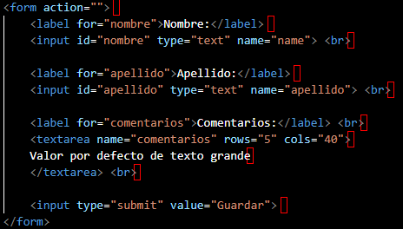
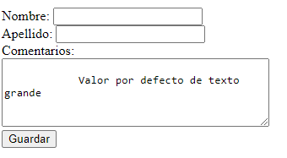
Formularios
Notes:
La etiqueta del formulario es "form". En "action" pondremos, después, lo que sucede cuando le damos a "Guardar" (un input type "submit")
"label" es la etiqueta. Cuando le das click, selecciona el elemento con el id que tienes en la propiedad "for".
Aquí, hay tres "type": text, que simplemente es un cuadro de texto; textarea, que es para textos grandes (hasta con scroll); y submit, que hace un botón para envviar el formulario
El atributo "name" es el identificador cuando enviamos el formulario. Al hacer el envío veremos cómo se utiliza, pero se DEBE DE TENER
El código:
<form action="">
<!--Cuando le das click al label, utilia el atributo "for" para saber el campo que se va a seleccionar (a partir del id)-->
<label for="nombre">Nombre:</label>
<input id="nombre" type="text" name="name"> <br>
<!--Cuando le das click al label, utilia el atributo "for" para saber el campo que se va a seleccionar (a partir del id)-->
<label for="apellido">Apellido:</label>
<input id="apellido" type="text" name="apellido"> <br>
<!--El textarea te permite poner más texto. Los atributos "rows" y "cols" definen lo ancho y alt en caracteres-->
<label for="comentarios">Comentarios:</label> <br>
<textarea name="comentarios" rows="5" cols="40">
Valor por defecto de texto grande
</textarea> <br>
<!--Botón de Guardar. Cuando se le da a "submit" se va a la "action" del form (en este caso, nada)-->
<input type="submit" value="Guardar">
</form>

Slide 3
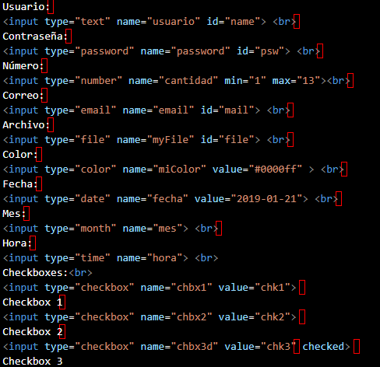
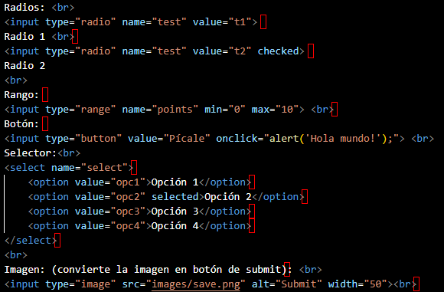
A trabajar... tipos de input
Notes:
Cosas a considerar:
-El de Password te oculta la contraseña
-El de número tiene un mínimo y un máximo
-En el selector de color y en el de fecha, con "value" le pones un valor
-Los CheckBoxes puedes darle check a más de uno
-Los radio buttons puedes darle sólo a uno. Con la propiedad "name" defines el grupo
-El "onClick" del button determina lo que pasa cuando le das click
-El selector tiene un "selected" por si quieres pre-seleccionar uno
El código de ahorita:
<h1>Formulario con tipos de input</h1>
<form action="">
Usuario:
<input type="text" name="usuario" id="name"> <br>
Contraseña:
<input type="password" name="password" id="psw"> <br>
Número:
<input type="number" name="cantidad" min="1" max="13"><br>
Correo:
<input type="email" name="email" id="mail"> <br>
Archivo:
<input type="file" name="myFile" id="file"> <br>
Color:
<input type="color" name="miColor" value="#0000ff" > <br>
Fecha:
<input type="date" name="fecha" value="2019-01-21"> <br>
Mes:
<input type="month" name="mes"> <br>
Hora:
<input type="time" name="hora"> <br>
Checkboxes:<br>
<input type="checkbox" name="chbx1" value="chk1">
Checkbox 1
<input type="checkbox" name="chbx2" value="chk2">
Checkbox 2
<input type="checkbox" name="chbx3d" value="chk3" checked>
Checkbox 3
<br>
Radios: <br>
<input type="radio" name="test" value="t1">
Radio 1 <br>
<input type="radio" name="test" value="t2" checked>
Radio 2
<br>
Rango:
<input type="range" name="points" min="0" max="10"> <br>
Botón:
<input type="button" value="Pícale" onclick="alert('Hola mundo!');"> <br>
Selector:<br>
<select name="select">
<option value="opc1">Opción 1</option>
<option value="opc2" selected>Opción 2</option>
<option value="opc3">Opción 3</option>
<option value="opc4">Opción 4</option>
</select>
<br>
Imagen: (convierte la imagen en botón de submit) : <br>
<input type="image" src="images/save.png" alt="Submit" width="50"><br>
</form>

Slide 4
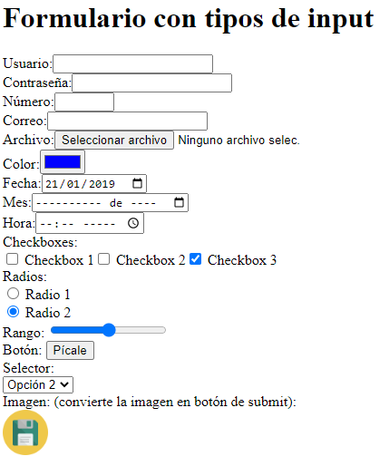
¿Te quedó así?
Bien, sigamos...

Slide 5
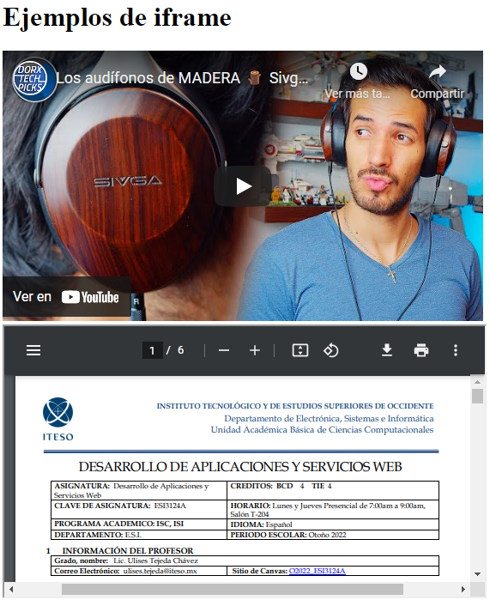
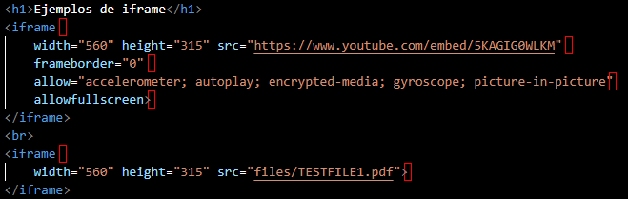
iframes
Notes:
Ojo al formato del link que tiene que tener en Youtube
La propiedad "frameborder" es un booleano

Slide 6
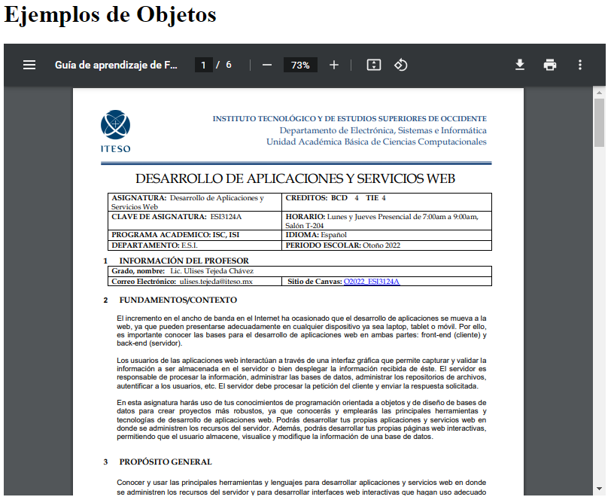
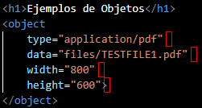
Objetos
Notes:
Diferencias claras entre objetos y iframes:
https://stackoverflow.com/questions/16660559/difference-between-iframe-embed-and-object-elements

Slide 7
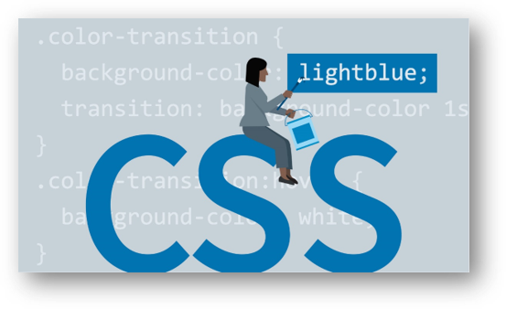
¿Qué es CSS?
Hojas de estilo en cascada (Cascade Style Sheets)
Lenguaje que permite describir la presentación de documentos HTML. Le añade “estilo” a la página web: tipo de letra, colores, fondo de pantalla, organización de la pantalla y añadir algunos efectos.
Permite adaptar el contenido al dispositivo
Permite adaptar el contenido al dispositivo

